Slide 1
1º
AULA 04
SEU LOBO
LÍNGUA PORTUGUESA
2º BIMESTRE
ENSINO FUNDAMENTAL: ANOS INICIAIS

Slide 2
COMPREENSÃO EM LEITURA.
CONHECIMENTO DAS LETRAS DO ALFABETO.
SEGMENTAÇÃO DE PALAVRAS.
RECONHECER A ESTRUTURA DOS TEXTOS POÉTICOS (POEMA).
IDENTIFICAR O SOM [L] E SUA REPRESENTAÇÃO PELA LETRA L.
COMPLETAR PALAVRAS COM LETRA INICIAL.
RECONHECER A SEPARAÇÃO DAS PALAVRAS EM UMA FRASE.
COMPARAR PALAVRAS, IDENTIFICANDO SEMELHANÇAS E DIFERENÇAS.

Slide 3

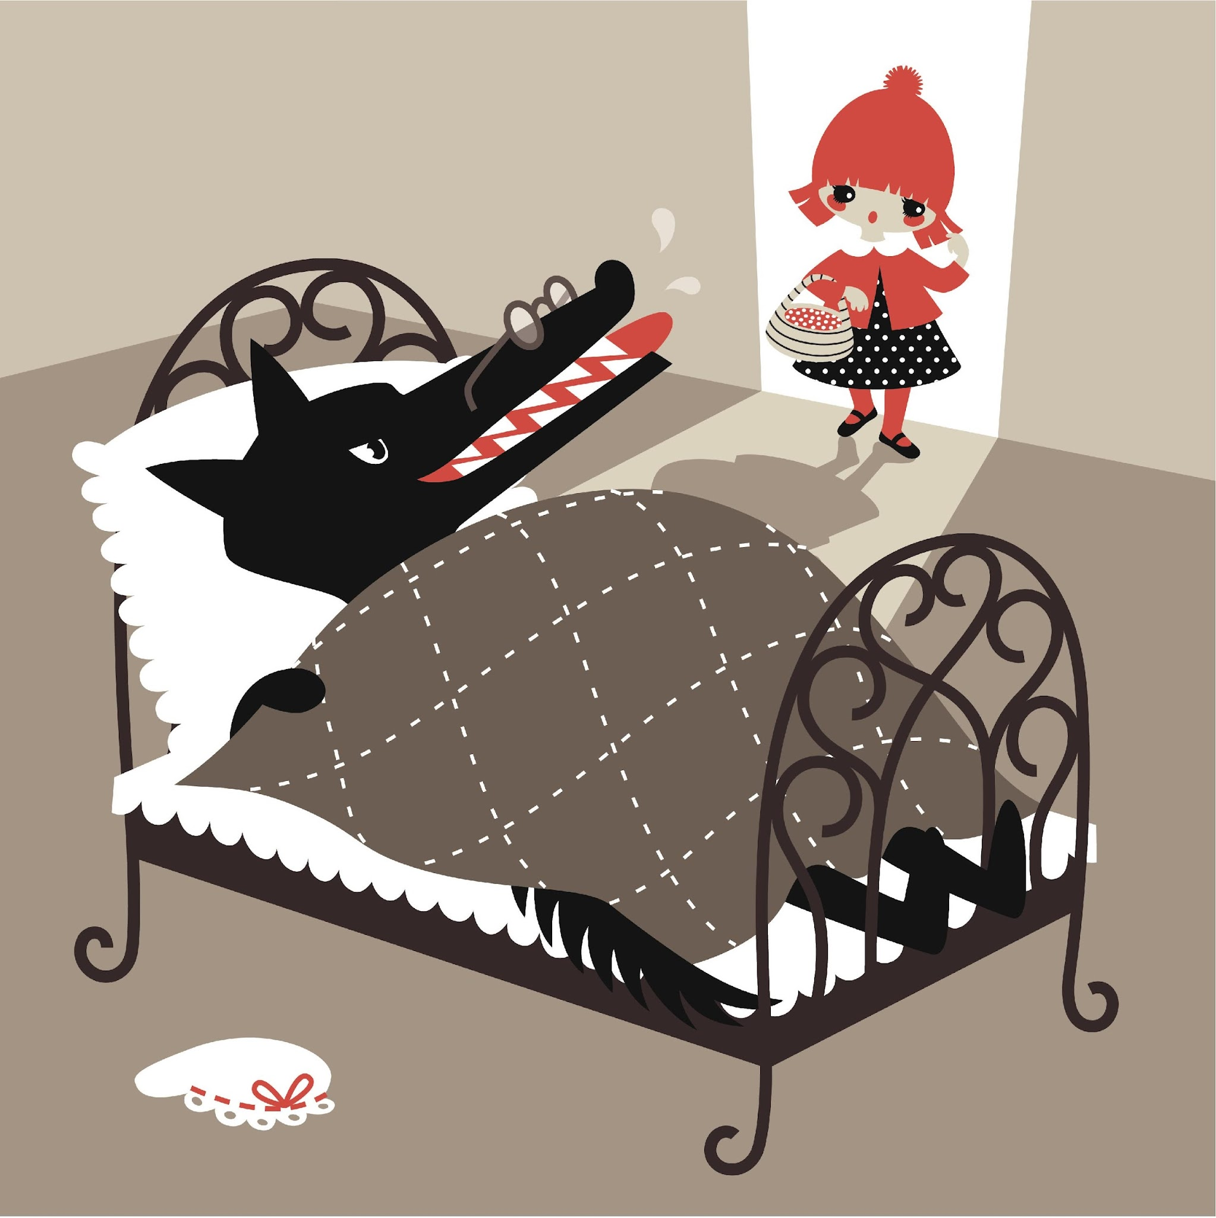
HÁBITOS DE DISCUSSÃO
CONVERSE COM A TURMA
O TEXTO DE HOJE FALA SOBRE UMA HISTÓRIA MUITO CONHECIDA.
O TÍTULO É “SEU LOBO”.
VAMOS RECORDAR A FAMOSA HISTÓRIA DA “CHAPEUZINHO VERMELHO”?
VAMOS LER UM TEXTO INSPIRADO NESSE CONTO?
Notes:
Link da imagem: https://www.gettyimages.com.br/detail/ilustra%C3%A7%C3%A3o/little-red-riding-hood-and-the-wolf-ilustra%C3%A7%C3%A3o-royalty-free/156394335

Slide 4

1. LEIA O TRECHO DO POEMA.
LEITURA EM FASE
SEU LOBO
[...]
SEU LOBO, POR QUE ESSE NARIZ TÃO GRANDE?
PRA TE CHEIRAR, CHAPEUZINHO.
SEU LOBO, POR QUE ESSA BOCA TÃO GRANDE?
AH, DEIXA DE SER ENJOADA, CHAPEUZINHO!
CAPPARELLI, SÉRGIO. 111 POEMAS PARA CRIANÇAS. PORTO ALEGRE: LP&M, 2003.
Notes:
Link da imagem: https://www.gettyimages.com.br/detail/ilustra%C3%A7%C3%A3o/little-red-riding-hood-and-the-wolf-ilustra%C3%A7%C3%A3o-royalty-free/156394335

Slide 5
2. COMPLETE O VERSO DO POEMA COM A PALAVRA QUE FALTA.
SEU ___________, POR QUE ESSE NARIZ TÃO GRANDE?
3. PINTE NO TRECHO DO POEMA OS NOMES DOS PERSONAGENS.

Slide 6

CORREÇÃO
2. COMPLETE O VERSO DO POEMA COM A PALAVRA QUE FALTA.
SEU LOBO, POR QUE ESSE NARIZ TÃO GRANDE?
3. PINTE NO TRECHO DO POEMA OS NOMES DOS PERSONAGENS.
CONTINUA

Slide 7
CORREÇÃO
SEU LOBO
[...]
SEU LOBO, POR QUE ESSE NARIZ TÃO GRANDE?
PRA TE CHEIRAR, CHAPEUZINHO.
SEU LOBO, POR QUE ESSA BOCA TÃO GRANDE?
AH, DEIXA DE SER ENJOADA, CHAPEUZINHO!
CAPPARELLI, SÉRGIO. 111 POEMAS PARA CRIANÇAS. PORTO ALEGRE: LP&M, 2003.

Slide 8
4. PINTE, NA TABELA, AS PARTES DO CORPO QUE SÃO CITADAS NO TEXTO.
OLHOS | NARIZ | BOCA | ORELHAS
PERNAS | BRAÇOS | PATAS | CABELO

Slide 9
CORREÇÃO
4. PINTE, NA TABELA, AS PARTES DO CORPO QUE SÃO CITADAS NO TEXTO.
OLHOS | NARIZ | BOCA | ORELHAS
PERNAS | BRAÇOS | PATAS | CABELO

Slide 10
LEITURA INDEPENDENTE
5. SUBLINHE NO TEXTO A PALAVRA QUE COMEÇA COM A LETRA L TODAS AS VEZES QUE ELA APARECER.
SEU LOBO
[...]
SEU LOBO, POR QUE ESSE NARIZ TÃO GRANDE?
PRA TE CHEIRAR, CHAPEUZINHO.
SEU LOBO, POR QUE ESSA BOCA TÃO GRANDE?
AH, DEIXA DE SER ENJOADA, CHAPEUZINHO!
CAPPARELLI, SÉRGIO. 111 POEMAS PARA CRIANÇAS. PORTO ALEGRE: LP&M, 2003.

Slide 11
CORREÇÃO
LEITURA INDEPENDENTE
5. SUBLINHE NO TEXTO A PALAVRA QUE COMEÇA COM A LETRA L TODAS AS VEZES QUE ELA APARECER.
SEU LOBO
[...]
SEU LOBO, POR QUE ESSE NARIZ TÃO GRANDE?
PRA TE CHEIRAR, CHAPEUZINHO.
SEU LOBO, POR QUE ESSA BOCA TÃO GRANDE?
AH, DEIXA DE SER ENJOADA, CHAPEUZINHO!
CAPPARELLI, SÉRGIO. 111 POEMAS PARA CRIANÇAS. PORTO ALEGRE: LP&M, 2003.
Notes:
Caro professor, leia o texto para os estudantes. Solicite que eles acompanhem com o dedinho. Após esse momento, combine que cada fileira poderá ler uma parte do texto. Outra possibilidade é você ler uma estrofe ou um verso e o estudante que se sentir à vontade poderá dar continuidade.

Slide 12
6. PINTE UM QUADRINHO PARA CADA LETRA DAS PALAVRAS A SEGUIR.
LOBO
LUVA
PATA
BOCA

Slide 13
CORREÇÃO
6. PINTE UM QUADRINHO PARA CADA LETRA DAS PALAVRAS A SEGUIR.
LOBO
LUVA
PATA
BOCA

Slide 14




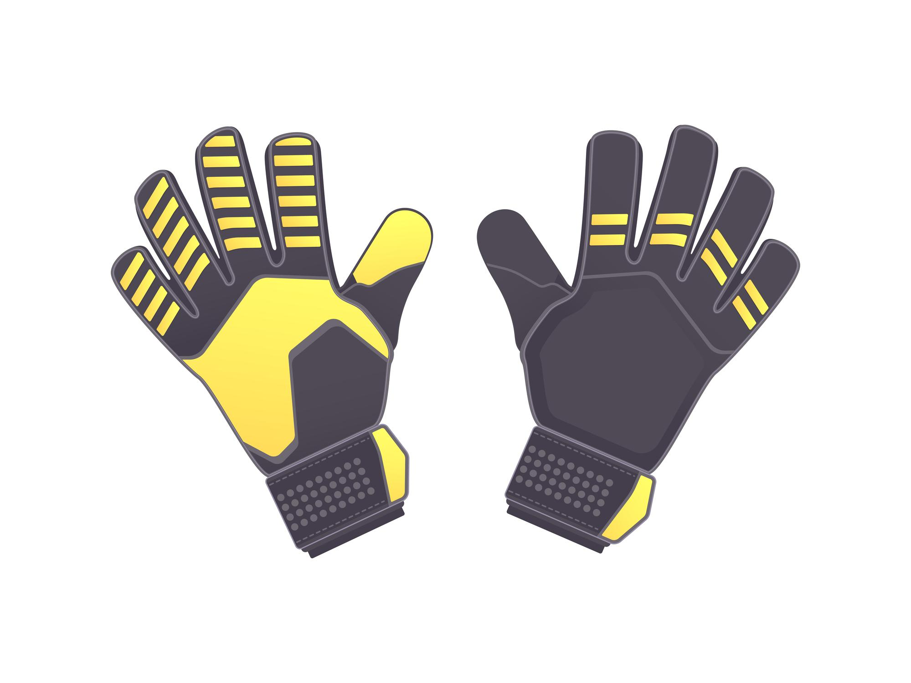

ANTECIPE A ESCRITA
7. COMPLETE AS PALAVRAS COM A LETRA L E DESCUBRA O NOME DAS FIGURAS.
_____ATA | _____UA | _____UVA | _____OBO | _____EÃO
Notes:
https://www.gettyimages.com.br/detail/ilustra%C3%A7%C3%A3o/goalkeeper-protection-gloves-ilustra%C3%A7%C3%A3o-royalty-free/892002024?adppopup=true
Link imagem Lata: https://www.gettyimages.com.br/detail/ilustra%C3%A7%C3%A3o/open-tincan-mockup-realistic-style-ilustra%C3%A7%C3%A3o-royalty-free/1019255588
Link imagem Lua: https://www.gettyimages.com.br/detail/ilustra%C3%A7%C3%A3o/cartoon-smiling-moon-ilustra%C3%A7%C3%A3o-royalty-free/453134103
Link imagem Lobo: https://www.gettyimages.com.br/detail/ilustra%C3%A7%C3%A3o/running-wolf-ilustra%C3%A7%C3%A3o-royalty-free/160361888
Link imagem Leão: https://www.gettyimages.com.br/detail/ilustra%C3%A7%C3%A3o/cartoon-lion-sitting-ilustra%C3%A7%C3%A3o-royalty-free/486657740

Slide 15
CORREÇÃO
ANTECIPE A ESCRITA
7. COMPLETE AS PALAVRAS COM A LETRA L E DESCUBRA O NOME DAS FIGURAS.
_____ATA | _____UA | _____UVA | _____OBO | _____EÃO
L
L
L
L
L
Notes:
https://www.gettyimages.com.br/detail/ilustra%C3%A7%C3%A3o/goalkeeper-protection-gloves-ilustra%C3%A7%C3%A3o-royalty-free/892002024?adppopup=true
Link imagem Lata: https://www.gettyimages.com.br/detail/ilustra%C3%A7%C3%A3o/open-tincan-mockup-realistic-style-ilustra%C3%A7%C3%A3o-royalty-free/1019255588
Link imagem Lua: https://www.gettyimages.com.br/detail/ilustra%C3%A7%C3%A3o/cartoon-smiling-moon-ilustra%C3%A7%C3%A3o-royalty-free/453134103
Link imagem Lobo: https://www.gettyimages.com.br/detail/ilustra%C3%A7%C3%A3o/running-wolf-ilustra%C3%A7%C3%A3o-royalty-free/160361888
Link imagem Leão: https://www.gettyimages.com.br/detail/ilustra%C3%A7%C3%A3o/cartoon-lion-sitting-ilustra%C3%A7%C3%A3o-royalty-free/486657740

Slide 16
LEITURA INDEPENDENTE
8. CIRCULE AS PALAVRAS COMEÇADAS COM A LETRA L DE LOBO.
LUA LUVA CAMA
BOCA MAR MALA
LEÃO VILA LATA

Slide 17
CORREÇÃO
LEITURA INDEPENDENTE
8. CIRCULE AS PALAVRAS COMEÇADAS COM A LETRA L DE LOBO.
LUA LUVA CAMA
BOCA MAR MALA
LEÃO VILA LATA

Slide 18
LEITURA INDEPENDENTE
9. FORME FRASES, ORDENANDO AS PALAVRAS DE ACORDO COM OS NUMERAIS, E ESCREVA-AS NOS ESPAÇOS ABAIXO.
1
3
2
4
6
5
POR ESSA QUE BOCA GRANDE? TÃO
1
3
2
4
6
5
POR ESSAS QUE PATAS GRANDES? TÃO

Slide 19
CORREÇÃO
LEITURA INDEPENDENTE
9. FORME FRASES, ORDENANDO AS PALAVRAS DE ACORDO COM OS NUMERAIS, E ESCREVA-AS NOS ESPAÇOS ABAIXO.
1
3
2
4
6
5
POR ESSA QUE BOCA GRANDE? TÃO
POR QUE ESSA BOCA TÃO GRANDE?
1
3
2
4
6
5
POR ESSAS QUE PATAS GRANDES? TÃO
POR QUE ESSAS PATAS TÃO GRANDES?

Slide 20
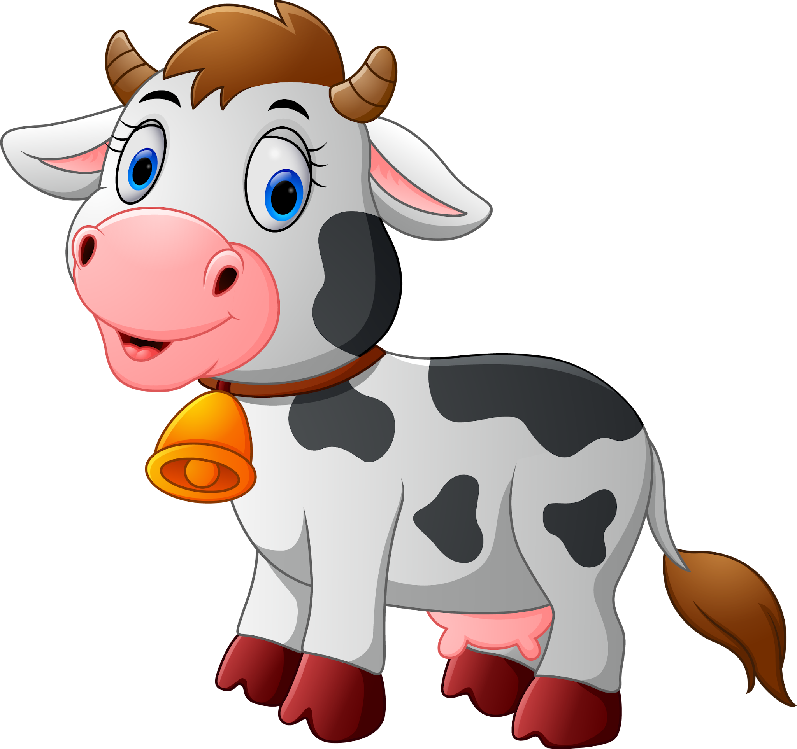
LEITURA INDEPENDENTE
10. LIGUE AS IMAGENS AOS SEUS RESPECTIVOS NOMES.
LOJA
LIXO
LATA
VILA
VACA
VELA
Notes:
Link imagem Vaca: https://www.gettyimages.com.br/detail/ilustra%C3%A7%C3%A3o/cartoon-happy-cartoon-cow-ilustra%C3%A7%C3%A3o-royalty-free/510214258
link da Lata: https://www.gettyimages.com.br/detail/ilustra%C3%A7%C3%A3o/open-tincan-mockup-realistic-style-ilustra%C3%A7%C3%A3o-royalty-free/1019255588.

Slide 21
CORREÇÃO
LEITURA INDEPENDENTE
10. LIGUE AS IMAGENS AOS SEUS RESPECTIVOS NOMES.
LOJA
LIXO
LATA
VILA
VACA
VELA
Notes:
Link imagem Vaca: https://www.gettyimages.com.br/detail/ilustra%C3%A7%C3%A3o/cartoon-happy-cartoon-cow-ilustra%C3%A7%C3%A3o-royalty-free/510214258
link da Lata: https://www.gettyimages.com.br/detail/ilustra%C3%A7%C3%A3o/open-tincan-mockup-realistic-style-ilustra%C3%A7%C3%A3o-royalty-free/1019255588.

Slide 22
11. LEIA OS PARES DE PALAVRAS ABAIXO E CIRCULE A LETRA DIFERENTE.
CAMA | LAMA
DONA | LONA
DIA | LIA
MEU | LEU

Slide 23
CORREÇÃO
11. LEIA OS PARES DE PALAVRAS ABAIXO E CIRCULE A LETRA DIFERENTE.
CAMA | LAMA
DONA | LONA
DIA | LIA
MEU | LEU

Slide 24

ANTEIPE A ESRITA
12. PREENCHA A CRUZADINHA.
Notes:
Link imagem Livro: https://www.gettyimages.com.br/detail/ilustra%C3%A7%C3%A3o/closed-and-open-book-ilustra%C3%A7%C3%A3o-royalty-free/1717280475
Link imagem Lua: https://www.gettyimages.com.br/detail/ilustra%C3%A7%C3%A3o/cartoon-smiling-moon-ilustra%C3%A7%C3%A3o-royalty-free/453134103
Link imagem Lobo: https://www.gettyimages.com.br/detail/ilustra%C3%A7%C3%A3o/running-wolf-ilustra%C3%A7%C3%A3o-royalty-free/160361888
Link imagem Leão: https://www.gettyimages.com.br/detail/ilustra%C3%A7%C3%A3o/cartoon-lion-sitting-ilustra%C3%A7%C3%A3o-royalty-free/486657740

Slide 25
CORREÇÃO
ANTEIPE A ESRITA
12. PREENCHA A CRUZADINHA.
L | O | B | O
E
Ã
O
L | I | V | R
U
A
Notes:
Link imagem Livro: https://www.gettyimages.com.br/detail/ilustra%C3%A7%C3%A3o/closed-and-open-book-ilustra%C3%A7%C3%A3o-royalty-free/1717280475
Link imagem Lua: https://www.gettyimages.com.br/detail/ilustra%C3%A7%C3%A3o/cartoon-smiling-moon-ilustra%C3%A7%C3%A3o-royalty-free/453134103
Link imagem Lobo: https://www.gettyimages.com.br/detail/ilustra%C3%A7%C3%A3o/running-wolf-ilustra%C3%A7%C3%A3o-royalty-free/160361888
Link imagem Leão: https://www.gettyimages.com.br/detail/ilustra%C3%A7%C3%A3o/cartoon-lion-sitting-ilustra%C3%A7%C3%A3o-royalty-free/486657740

Slide 26
13. REESCREVA AS FRASES ABAIXO, SEPARANDO AS PALAVRAS CORRETAMENTE.
SEULOBOPORQUEESSENARIZTÃOGRANDE?
____________________________________________________
SEULOBOPORQUEESSABOCATÃOGRANDE?
____________________________________________________

Slide 27
CORREÇÃO
13. REESCREVA AS FRASES ABAIXO, SEPARANDO AS PALAVRAS CORRETAMENTE.
SEULOBOPORQUEESSENARIZTÃOGRANDE?
SEU LOBO, POR QUE ESSE NARIZ TÃO GRANDE?
SEULOBOPORQUEESSABOCATÃOGRANDE?
SEU LOBO, POR QUE ESSA BOCA TÃO GRANDE?

Slide 28
RECONHECEMOS A ESTRUTURA DOS TEXTOS POÉTICOS (POEMA).
IDENTIFICAMOS O SOM [L] E SUA REPRESENTAÇÃO PELA LETRA L.
COMPLETAMOS PALAVRAS COM LETRA INICIAL.
RECONHECEMOS A SEPARAÇÃO DAS PALAVRAS EM UMA FRASE.
COMPARAMOS PALAVRAS, IDENTIFICANDO SEMELHANÇAS E DIFERENÇAS.

Slide 29
LEMOV, Doug. Aula nota 10 3.0: 63 técnicas para melhorar a gestão da sala de aula. / Doug Lemov; tradução: Daniel Vieira, Sandra Maria Mallmann da Rosa; revisão técnica: Fausta Camargo, Thuinie Daros. 3. ed. Porto Alegre: Penso, 2023.
OLIVEIRA, J. E. de; ROSSI, J. R. D. (Orgs.). 1º ano – Língua Portuguesa: Caderno de atividades 1. Sobral: Lyceum – Consultoria Educacional Ltda., 2021.
SÃO PAULO (Estado). Secretaria da Educação. Currículo Paulista: Ensino Fundamental – Anos Iniciais – Matriz de Habilidades. São Paulo, 2019. Disponível em: https://efape.educacao.sp.gov.br/curriculopaulista/wp-content/uploads/2023/02/Curriculo_Paulista-etapas-Educa%C3%A7%C3%A3o-Infantil-e-Ensino-Fundamental-ISBN.pdf. Acesso em: 21 out. 2025.

Slide 30
Lista de imagens e vídeos
Slide 1 – Imagens da capa: SEDUC-SP
Slides 3, 4, 14, 15, 20, 21, 24 e 25 – © Getty Images

Slide 32

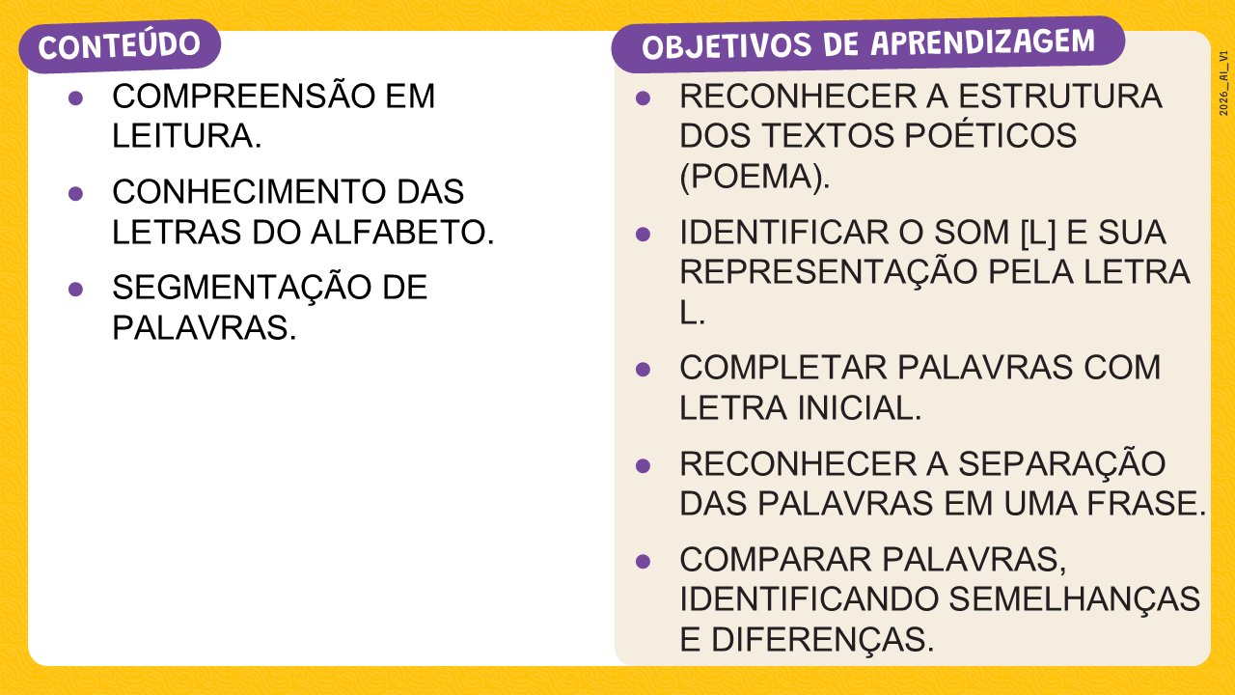


SLIDE 2
Habilidade:
(EF12LP19) Ler e compreender textos do campo artístico-literário que apresentem rimas, sonoridades, jogos de palavras, expressões e comparações.
(EF01LP09) Comparar palavras, identificando semelhanças e diferenças entre seus sons e suas partes (aliterações, rimas entre outras).
(EF01LP12A) Reconhecer a separação das palavras, na escrita, por espaços em branco (segmentação), ao atingir a hipótese alfabética.
(EF01LP12B) Segmentar palavras, ainda que não convencionalmente, na produção escrita de textos de diferentes gêneros.
Conceito-base: Gênero textual poema.

Slide 33
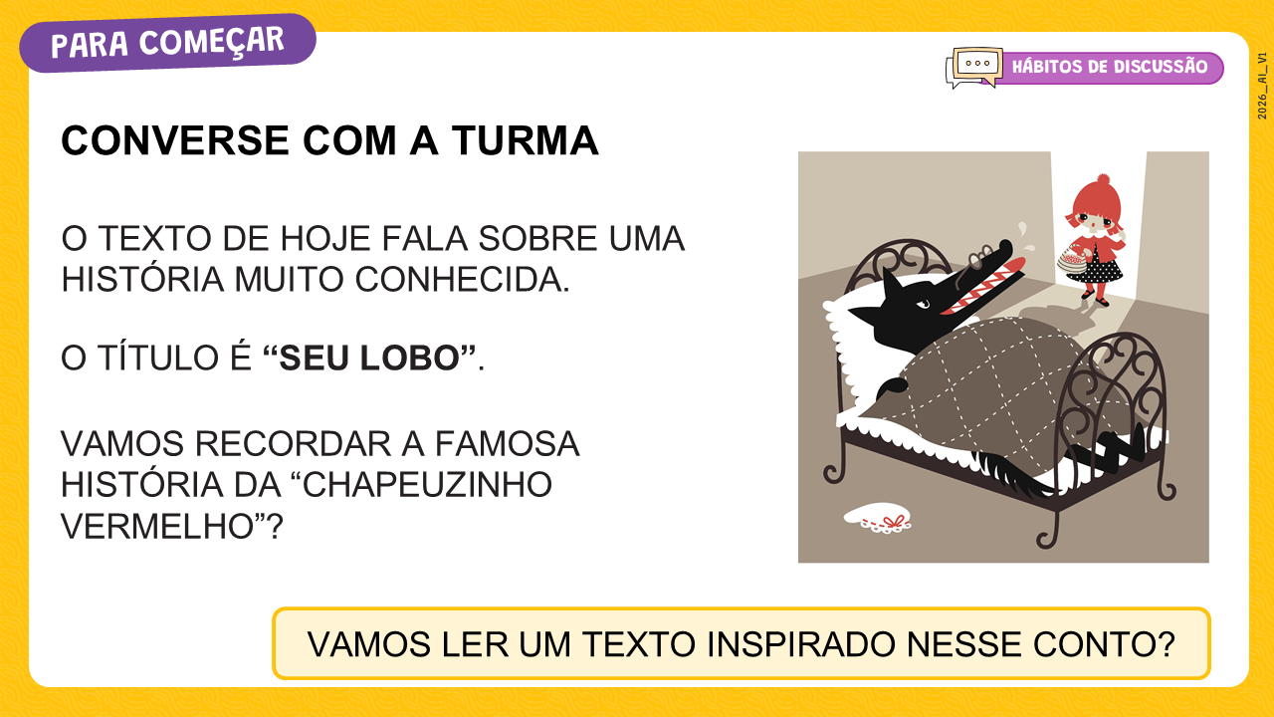

SLIDE 3
Dinâmica de condução: Caro professor, converse com os estudantes sobre os contos de fadas dos irmãos Grimm. Solicite aos estudantes que citem os títulos de contos que eles conhecem. Questione sobre as personagens que aparecem nos contos citados por eles.
Relembre com os estudantes o conto da “Chapeuzinho Vermelho”. Dê dicas sobre a personagem que intitula o poema a ser lido.

Slide 34
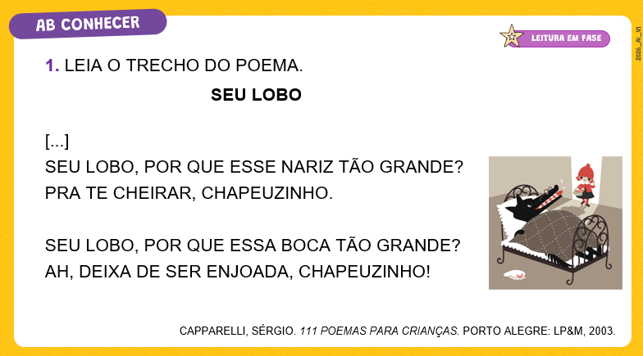
SLIDE 4
Dinâmica de condução: Caro professor, leia o texto para os estudantes. Solicite que eles acompanhem a leitura com o dedo. Após esse momento, combine que cada fileira poderá ler uma parte do texto.
Outra possibilidade é você ler uma estrofe ou verso, e o estudante que se sentir à vontade poderá dar continuidade.
O mais importante é estimular a participação dos estudantes nesses momentos de leitura oral.

Slide 35
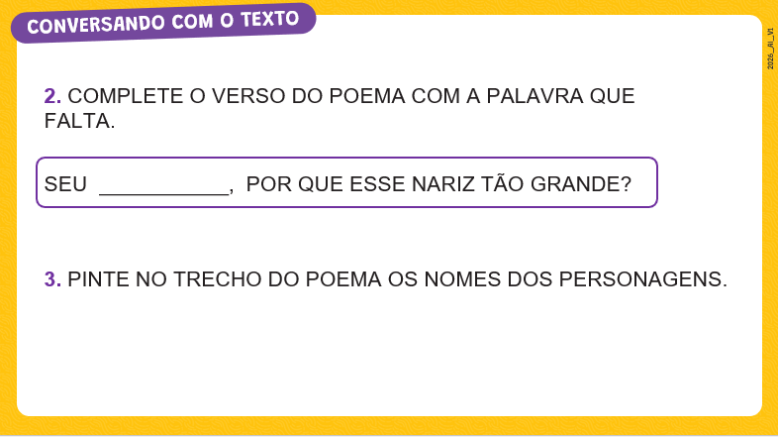
SLIDE 5
Dinâmica de condução: Caro professor, retome com os estudantes o título do poema.
Levante quais são as personagens e questione se há algo parecido com o conto da “Chapeuzinho Vermelho”.
Pergunte sobre o que acharam do final do poema.

Slide 36
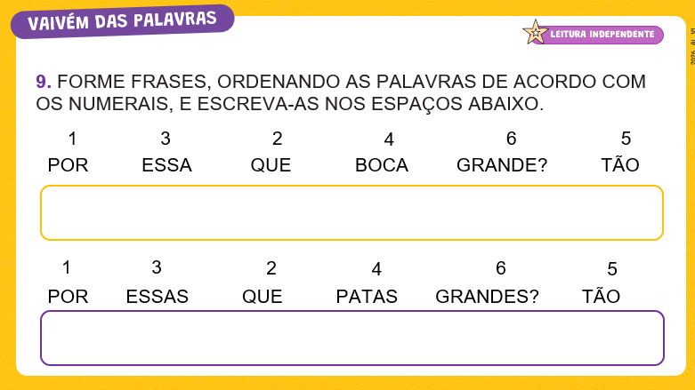

SLIDE 18
  Dinâmica de condução: Caro professor, façam a leitura das palavras na ordem em que elas estão escritas e questione os estudantes se as frases podem ser entendidas.
  Repita a leitura, agora, seguindo a sequência da numeração, e veja o que o grupo percebe.
Expectativas de respostas: É esperado que os estudantes compreendam que a numeração contribui para organizar as frases, favorecendo a coerência e a coesão do que se deseja comunicar.

Slide 37
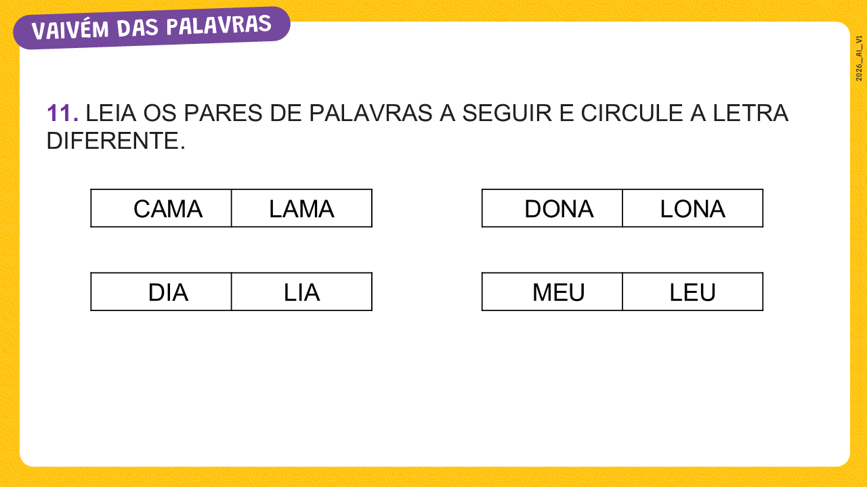
SLIDE 22
Dinâmica de condução: Caro professor, peça que os estudantes observem atentamente as palavras apresentadas no slide. Destaque que a mudança de uma única letra pode alterar o sentido da palavra, modificando completamente o seu significado.

Slide 38
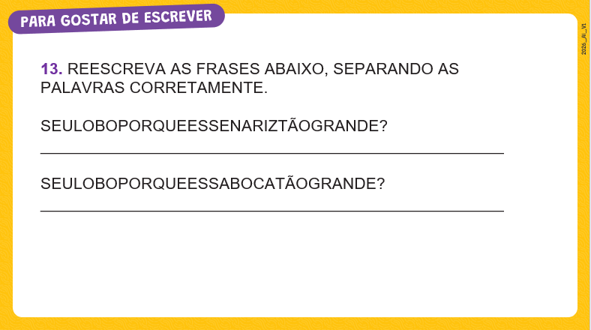
SLIDE 26
Dinâmica de condução: Caro professor, peça que os estudantes observem a escrita da frase e tentem realizar a leitura de forma autônoma. Explique que essas frases foram retiradas do poema apresentado no slide 4, o mesmo que já foi lido e explorado em atividades anteriores.

